Slide 1
Vukovar
grad heroj

Slide 2
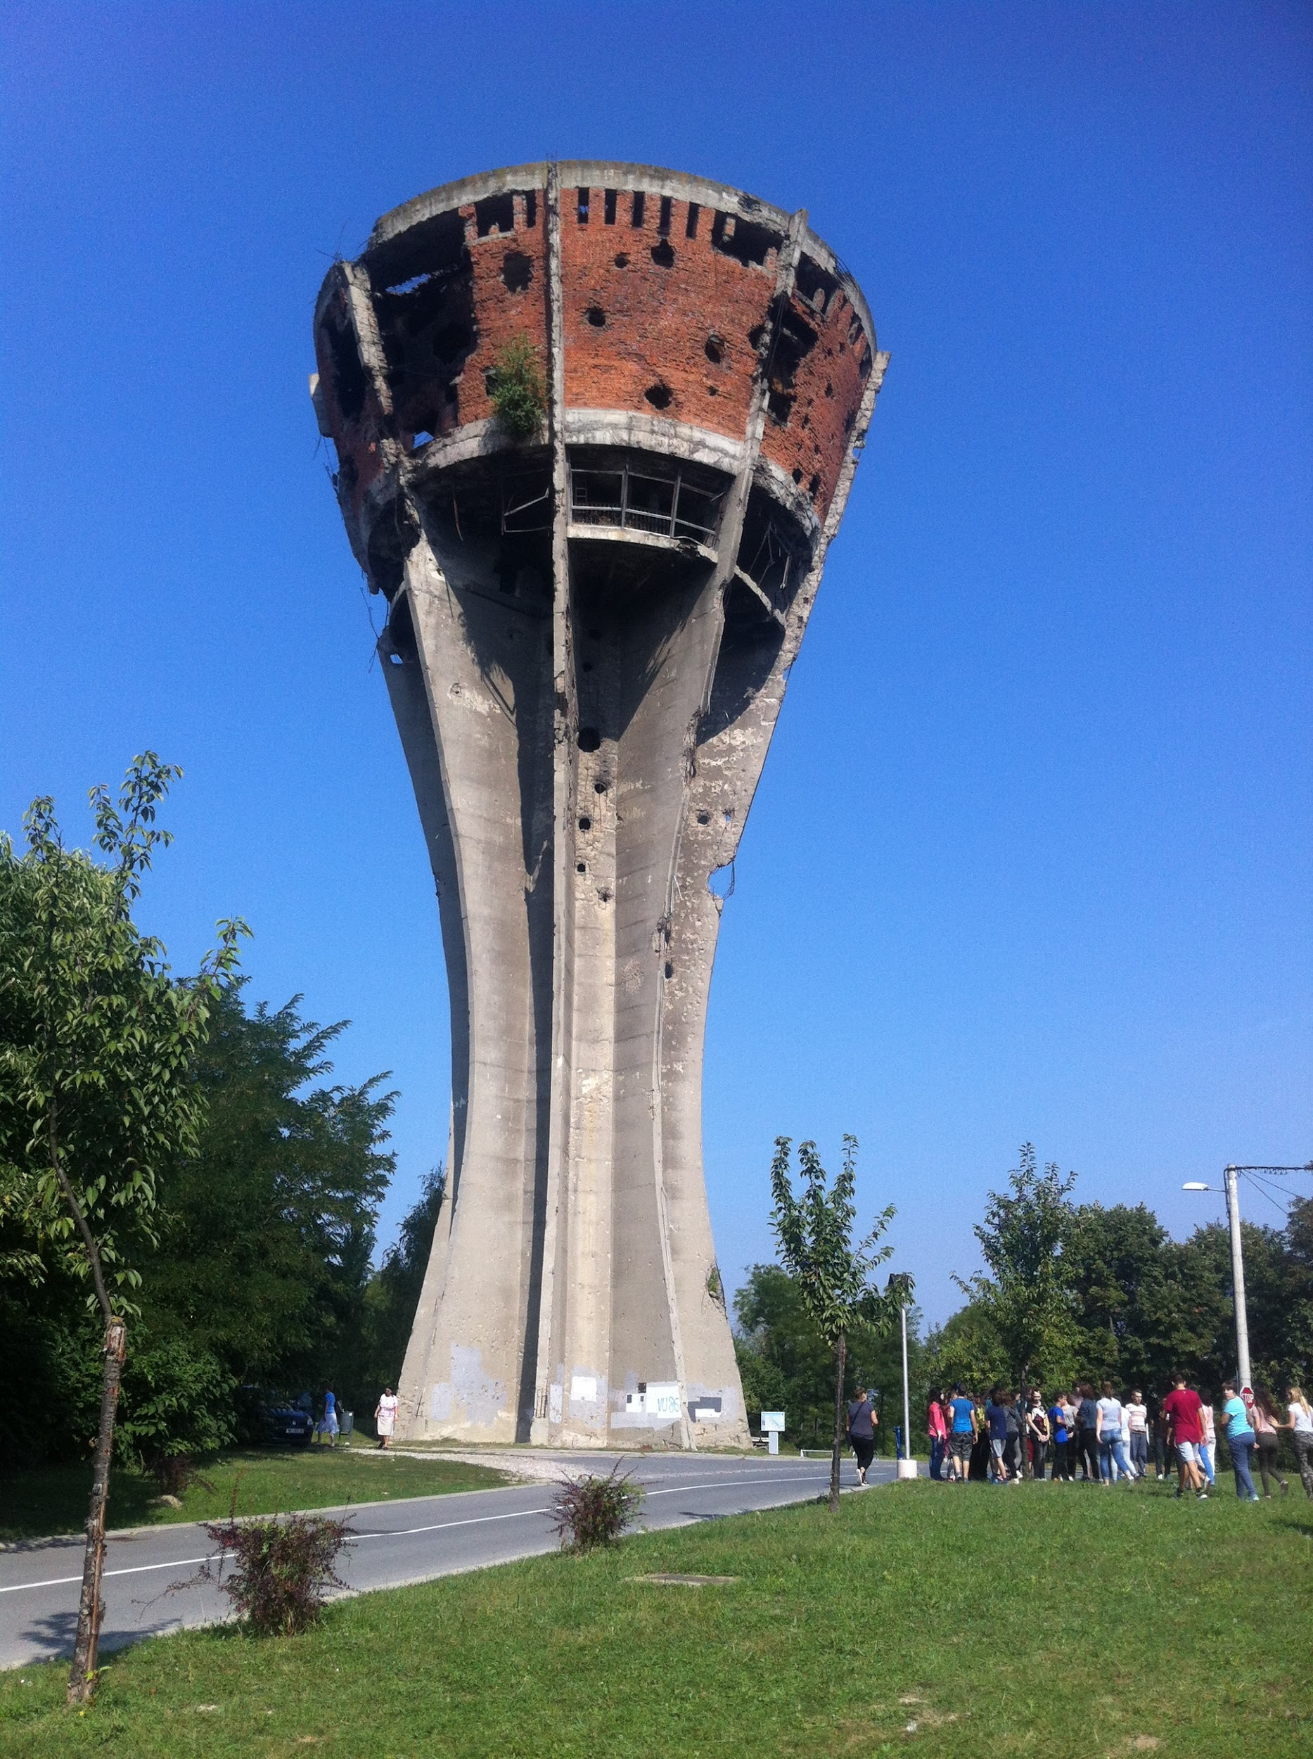
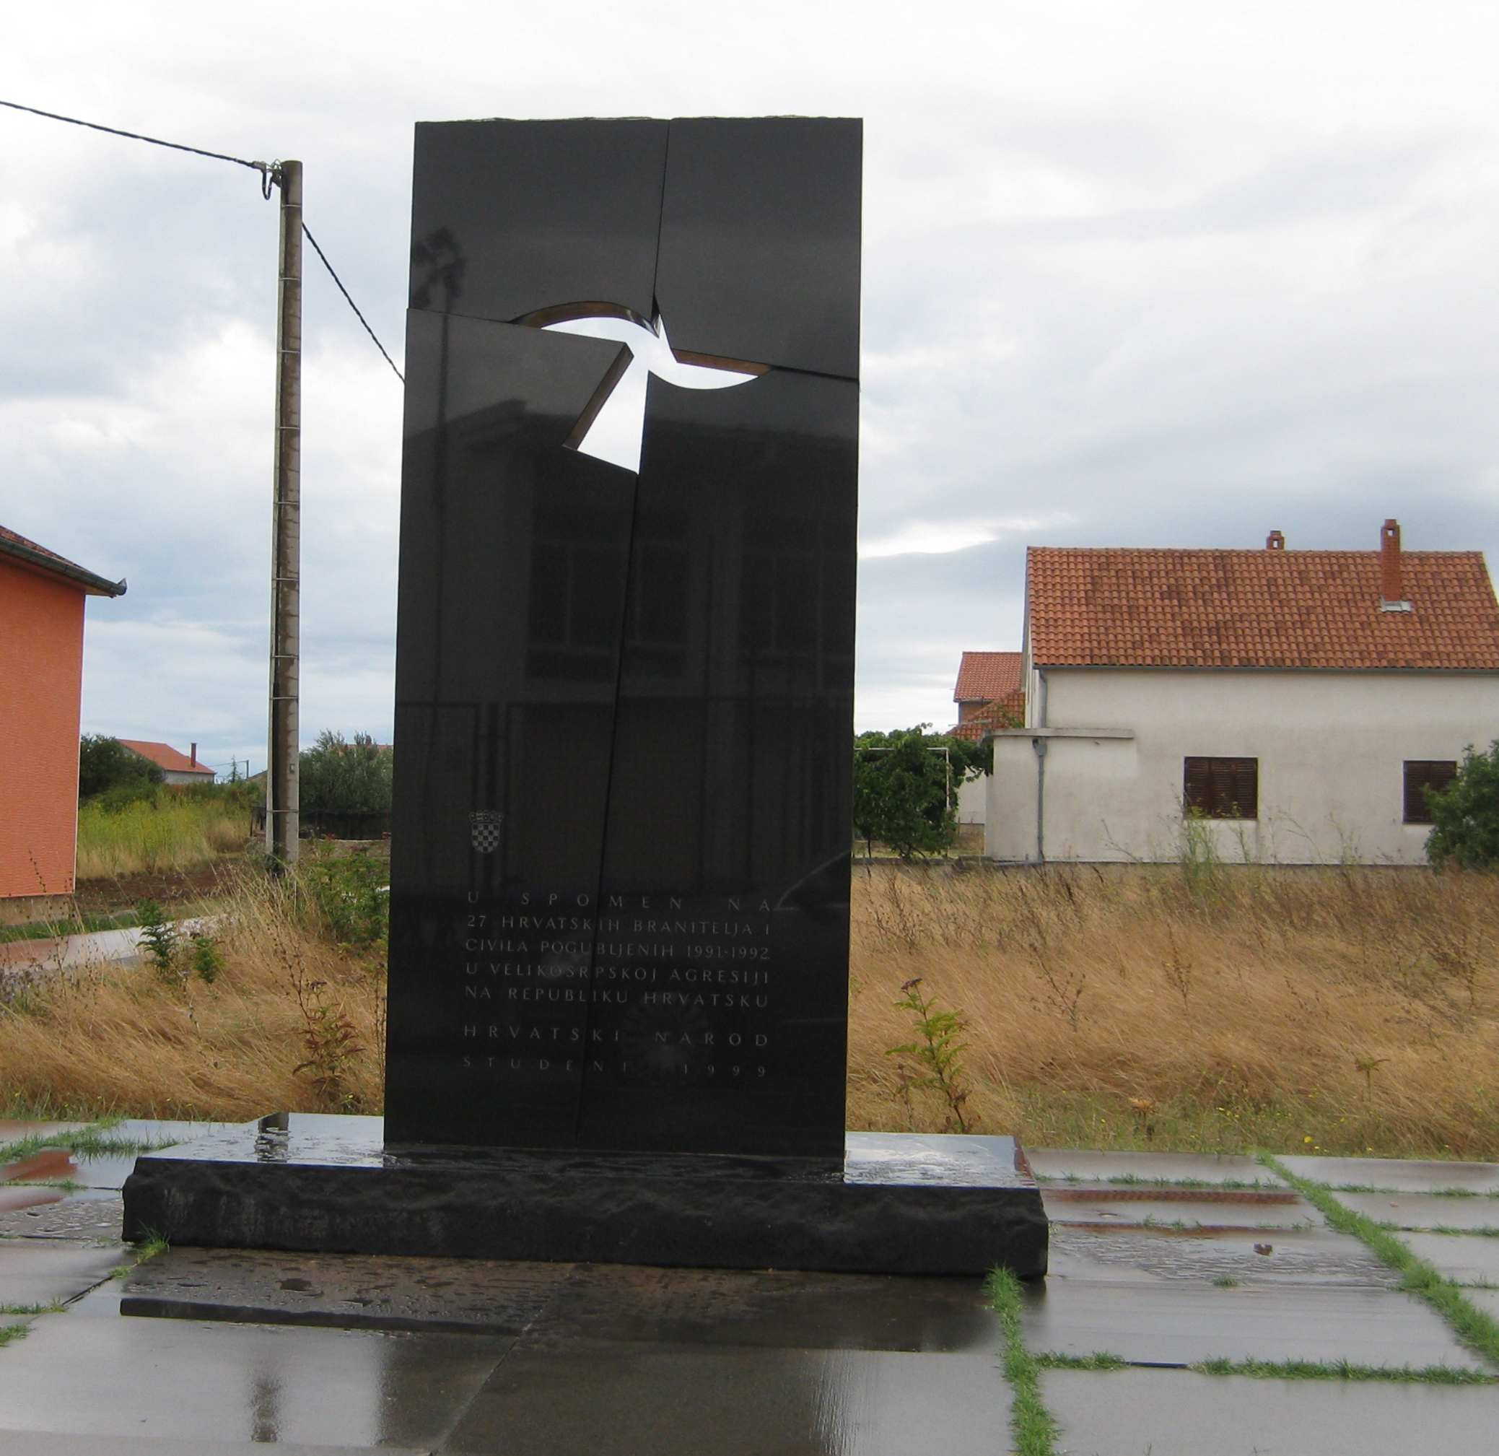
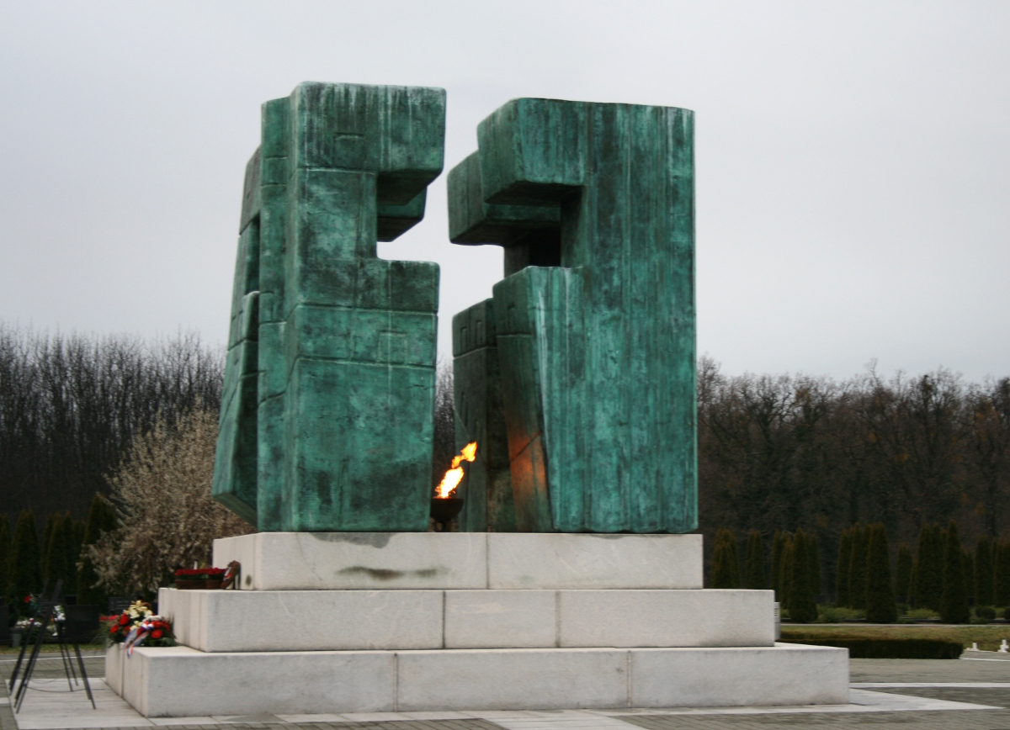
SPOMENICI NA OBRANU VUKOVARA

Slide 3
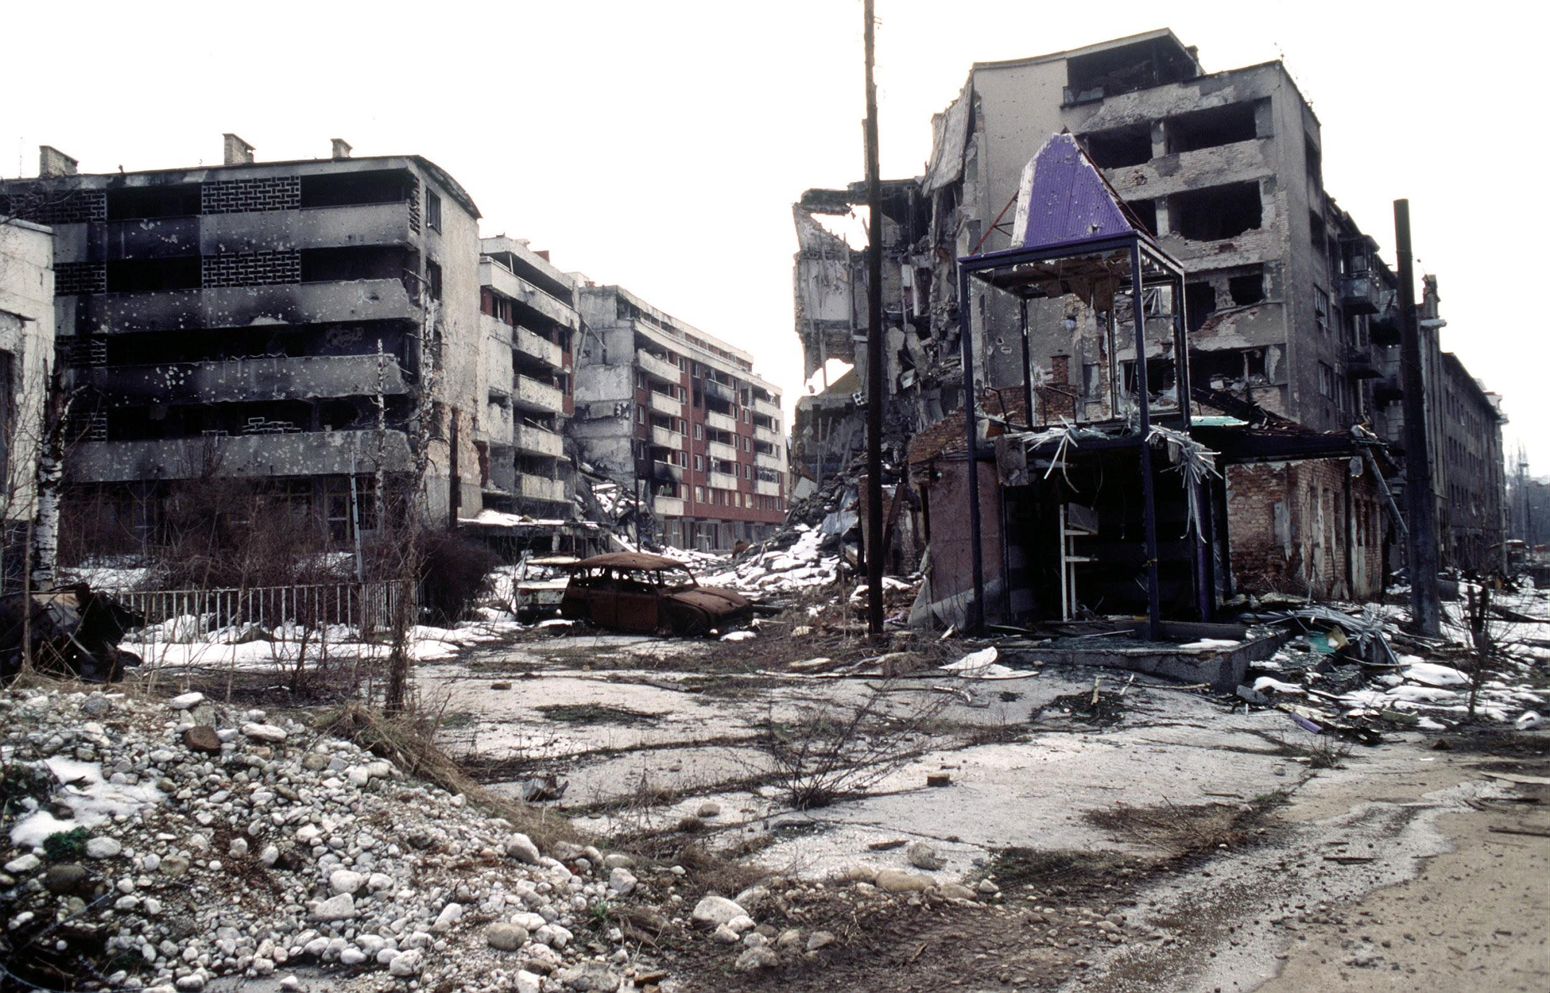
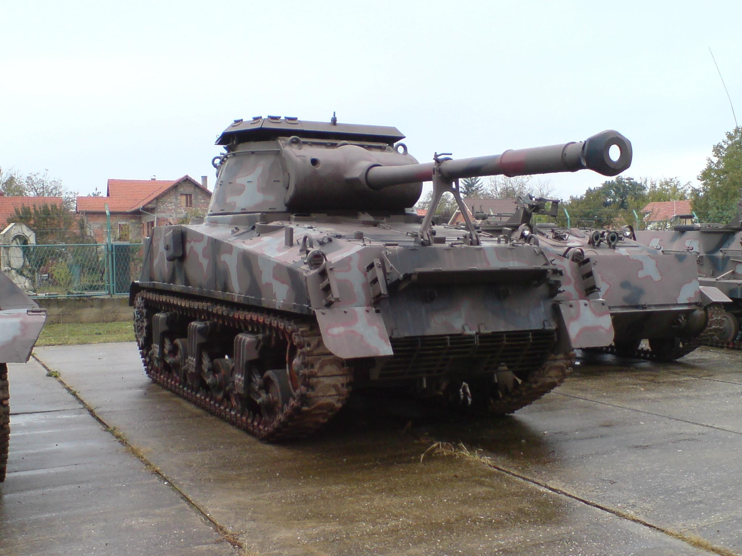
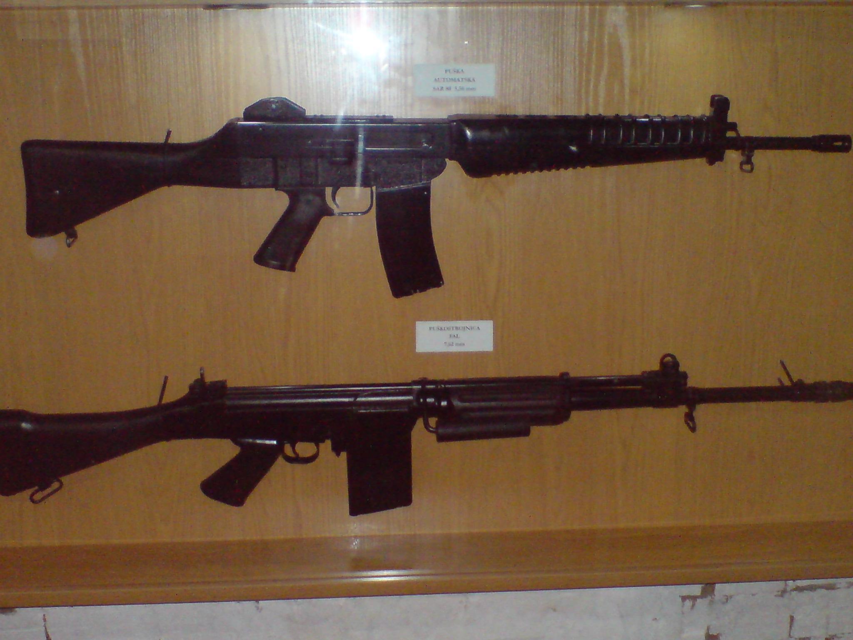
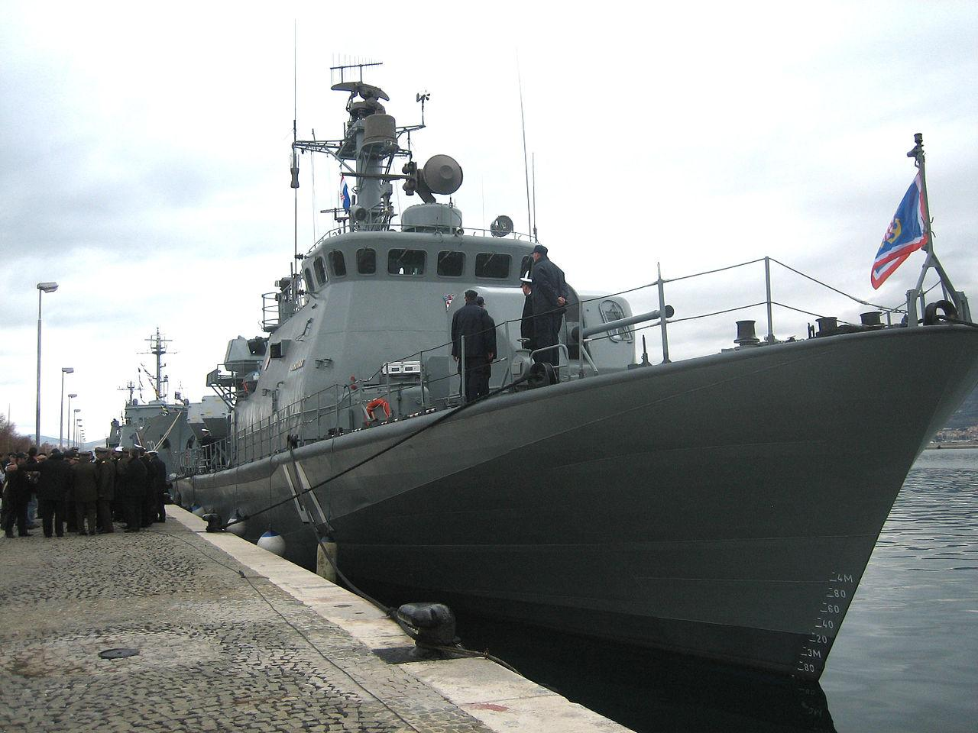
VUKOVARSKA PRIČA
OVAJ RAT SE DOGODIO 1991. GODINE. PADALO JE VIŠE OD 800 PROJEKTILA. POGINULO JE 900 BRANITELJA GRADA, A NAKON PADA VUKOVARA JOŠ 600, A NA ŠIREM PODRUČJU OKO 1.000. POGINULO JE I OKO 1.000 CIVILA, U GROBNICI JE OKO 7.000 VOJNIKA I CIVILA. poginulo je i 34 djece u ratu. GRAD JE POSTAO SIMBOL HRVATSKE OBRANE U RATU. SVAKE GODINE 18.11. SE SJEĆAMO VUKOVARA I ŠKABRNJE. HVALA SVIM BRANITELJIMA I POGINULIMA! NEKA IM JE LAKA HRVATSKA ZEMLJA!

Slide 4
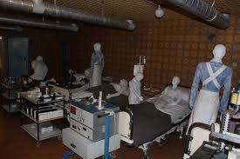
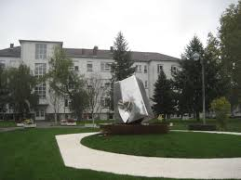
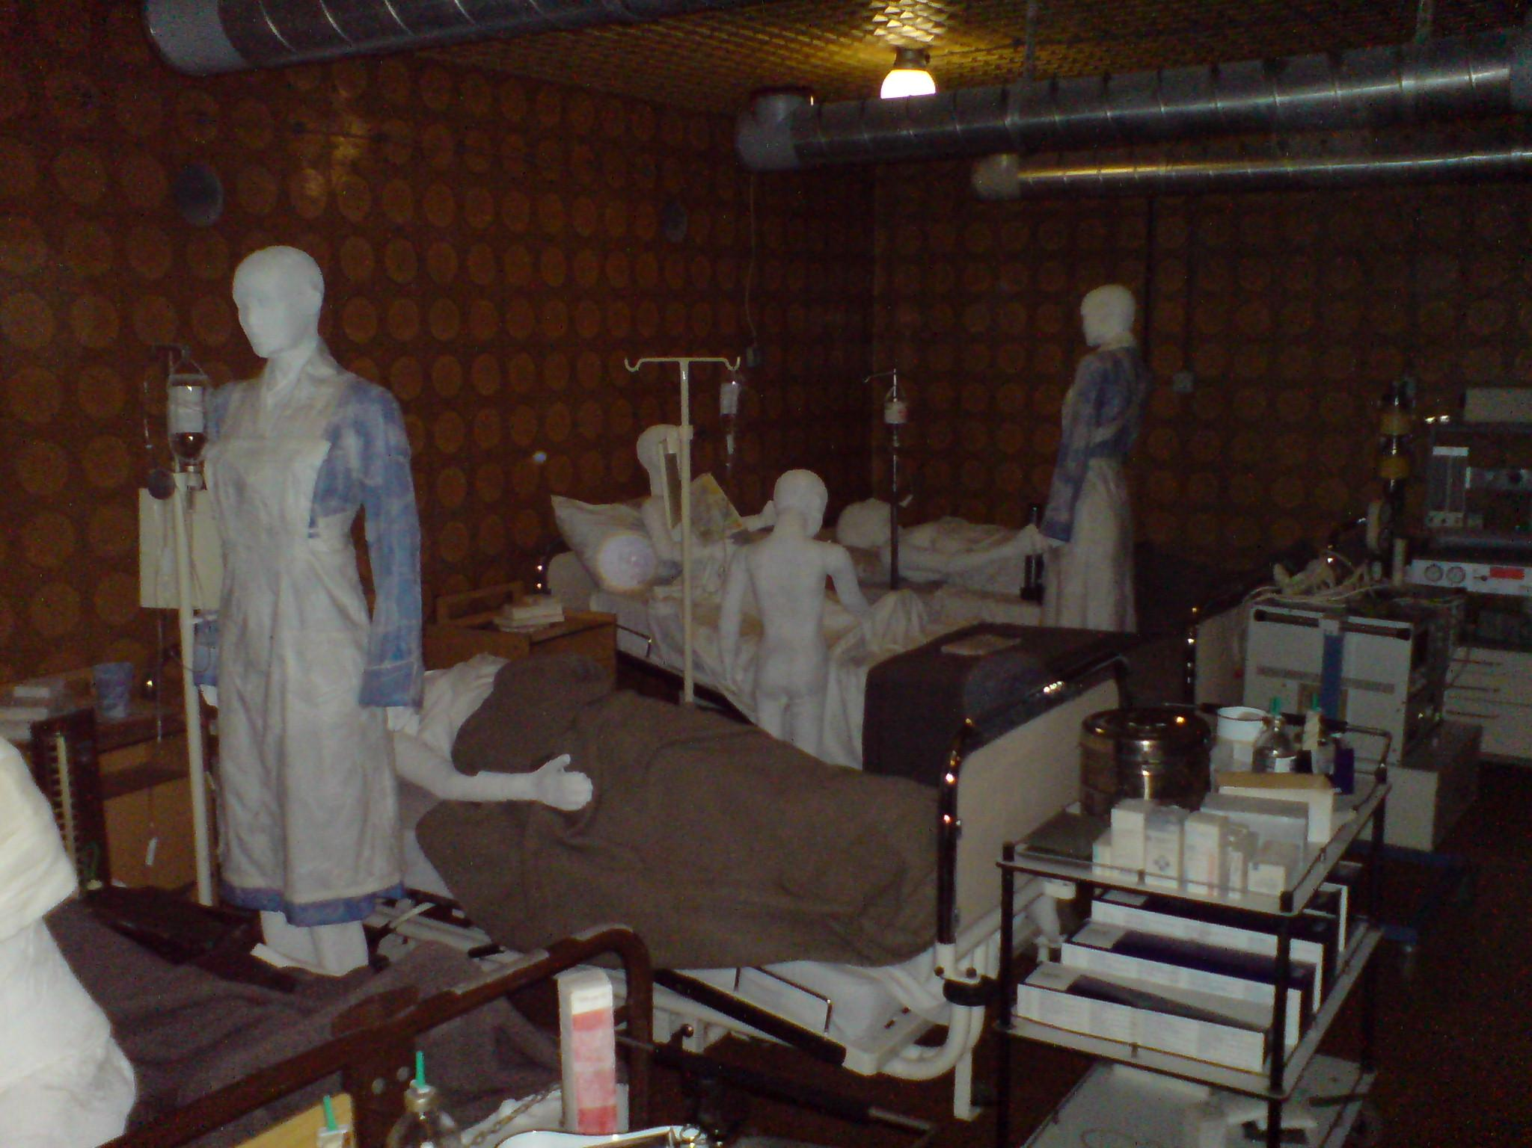
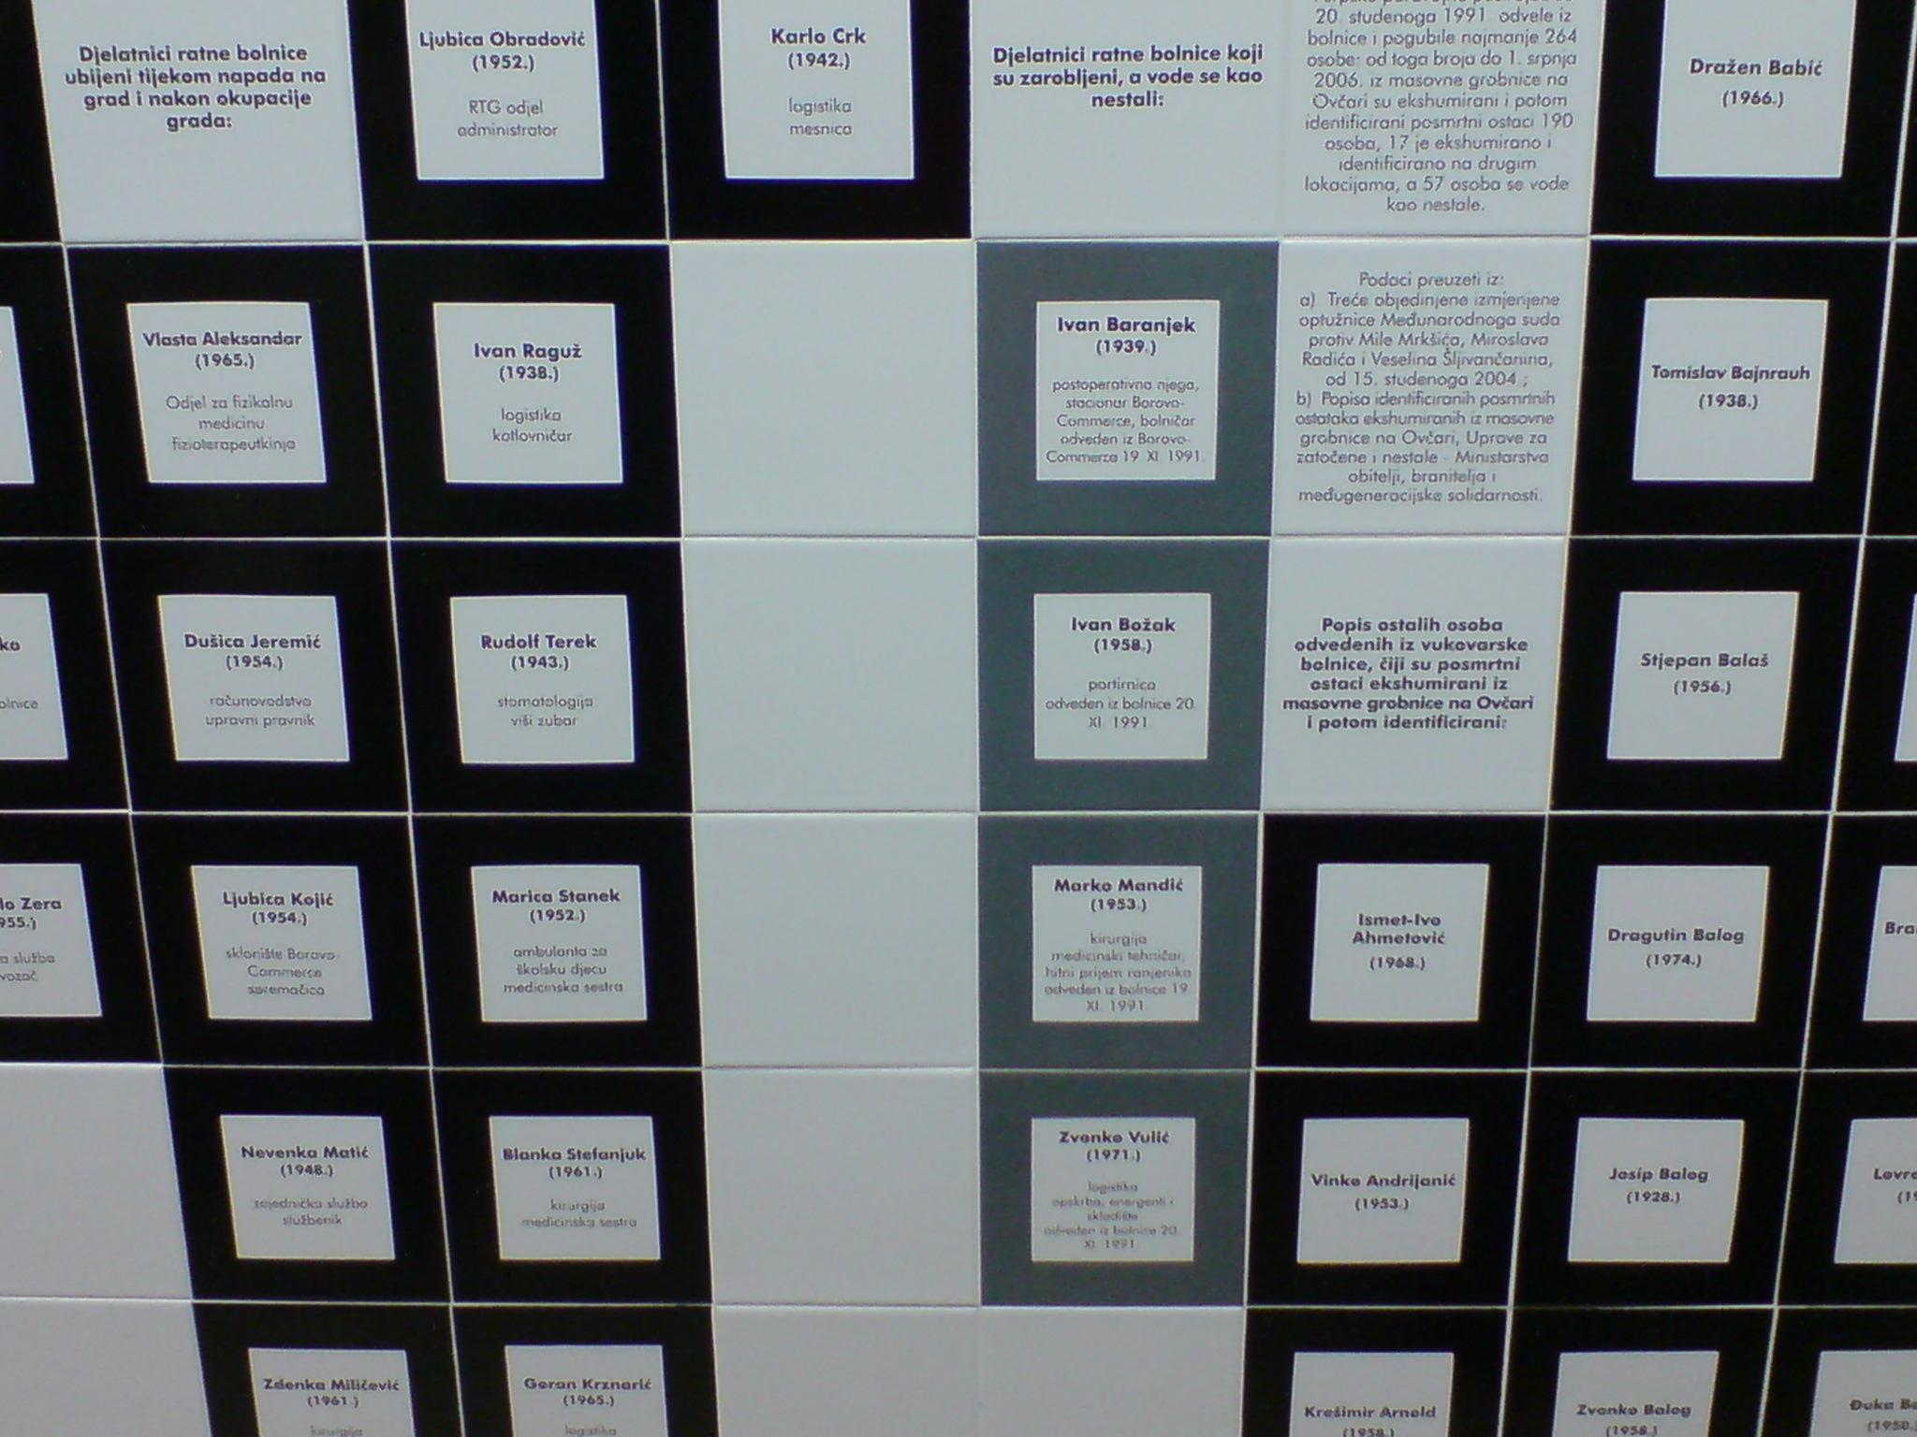
VUKOVARSKA BOLNICA
napad i granatiranje vukovarske bolnice je počeo 15.8.1991. godine. njihov cilj je bio-u potpunosti onemogućiti i razrušiti sve bolničke objekte koji bi potencijalno pružili pomoć ranjenicima, braniteljima i civilima. granatiranje je otežao rad medicinskim sestrama i doktorima. jedne godine u vukovarskoj bolnici napravljen je pločnik sa umrlim ranjenicima u ratu (crni okviri znače da su tijela u grobu, a sivi znače da njihova tijela još nisu pronađena) i soba s lutkama koje predstavljaju bolničke sestre i ranjenike u ratu.

Slide 5
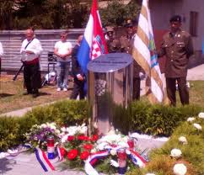
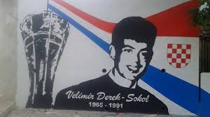
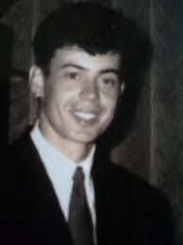
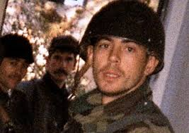
VOJNIK IZ IMOTSKOG
Velimir Đerek (1965-1991)
rođen je u vinjanima gornjima 1965. godine. on je, kad je odrastao, postao vojnik. umro je od granate. izgleda da je on najpoznatiji vojnik iz imotskog u obrani vukovara. zatim je jedne godine u imotskom napravljen grafit u spomen velimiru đereku-sokolu.

Slide 6
hvala na praćenju!!!
prezentacija napravljena od: Grgura Marasa

